Slide 1
«Читает семья – читают дети», направление «Взаимодействие: педагогическое сообщество – семья» интенсива «Эффективная начальная школа Подмосковья: лучшие практики»
Бодякова Галина Валентиновна,
учитель начальных классов МБОУ ЦО № 35,
Богородский городской округ

Slide 2
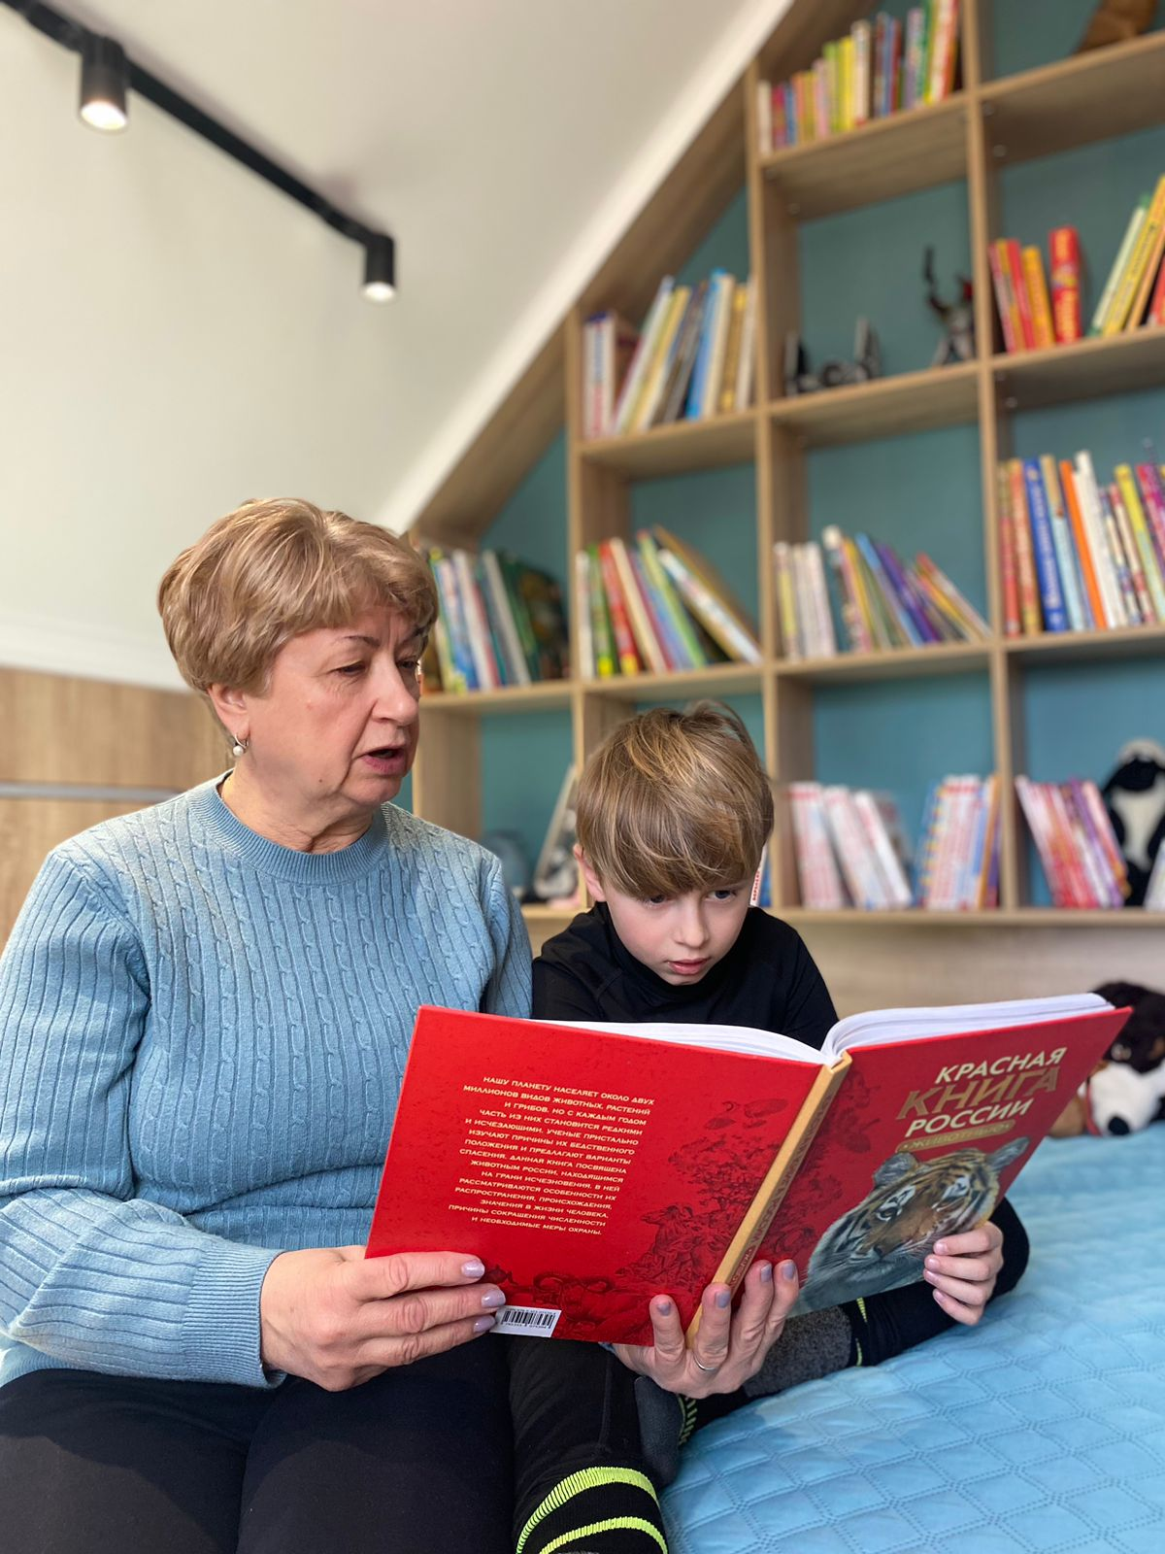
Цель: помочь родителям осознать ценность детского чтения как эффективного средства образования и воспитания младших школьников, активизировать работу родителей по пропаганде и развитию детского чтения в семье.
Задачи:
возрождение традиций семейного чтения как основы благоприятного психологического климата в семье;
приобщение родителей и детей к чтению, развитие межличностного общения детей и родителей путём укрепления традиций семейного чтения;
вовлечение родителей и детей в совместную творческую деятельность, организацию привлекательного и культурного семейного досуга.

Slide 3
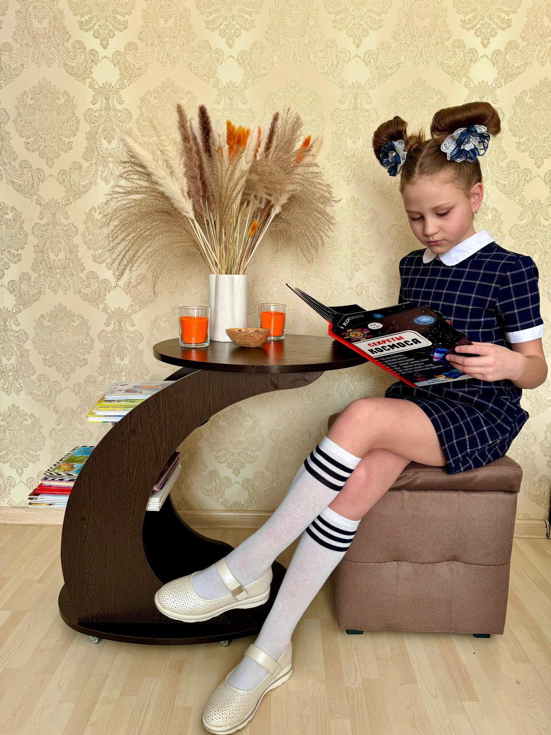
Как заинтересовать ребенка чтением?
Литературные квесты, игры и викторины
Работа
с родителями
Посещение
и запись
в библиотеку
Упражнения
по развитию осмысленности чтения
Посещение спектаклей
и инсценировки произведений

Slide 4
Работа с родителями Анкета для родителей

Slide 5
Читает семья – читают дети
Итоги проведённого анкетирования
Вывод:
детское чтение, как никогда, нуждается в поддержке;
семейное чтение должно быть систематическим и целесообразным;
большинство родителей контролируют процесс чтения ребенка, но они уделяют этому всё меньше внимания, считая, что ребенок уже научился читать и в их помощи не нуждается.

Slide 6
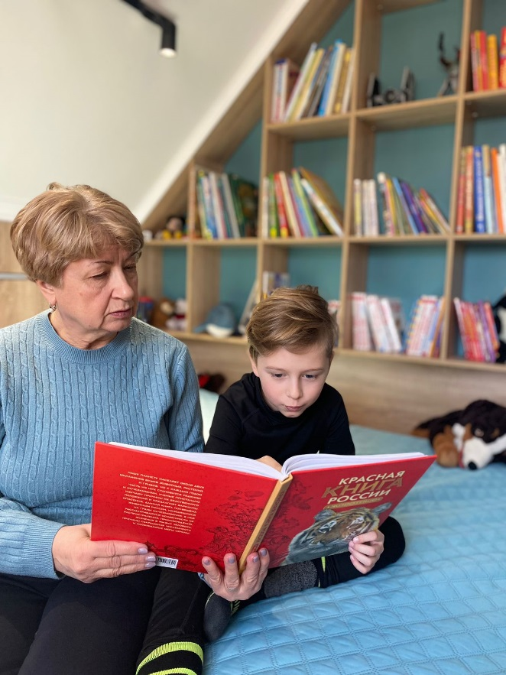
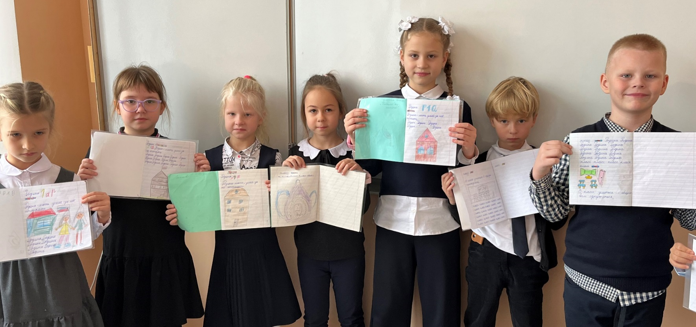
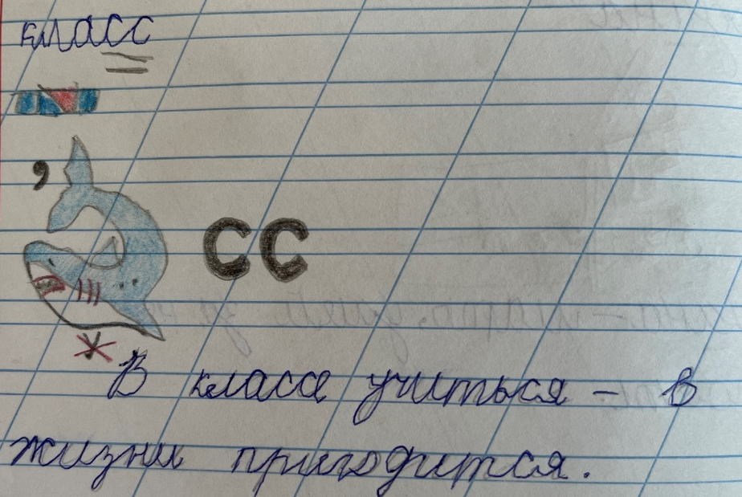
Упражнения по развитию осмысленности и техники чтения
Упражнение «Пословицы», «Антонимы», «Вставка буквы», «Слова на тему», «Ассоциативный словарь русского языка»

Slide 7
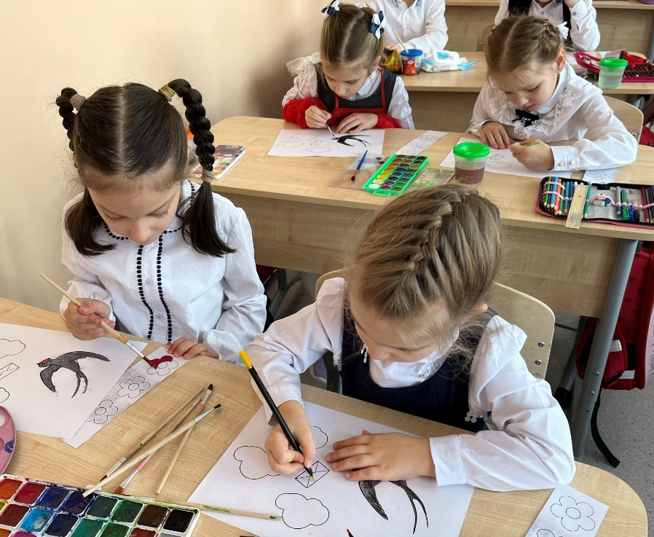
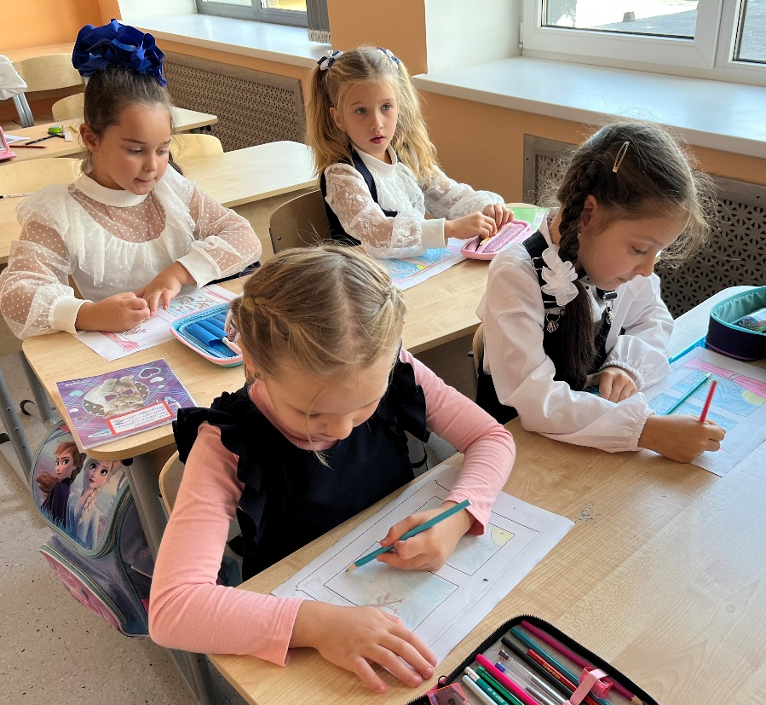
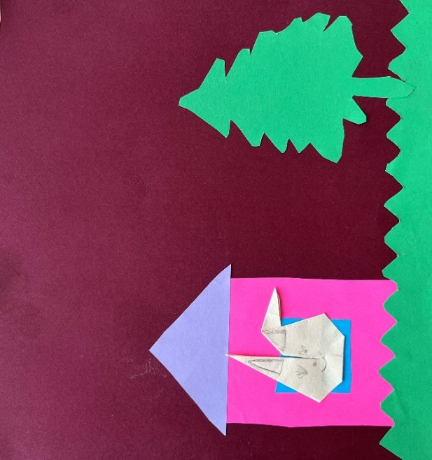
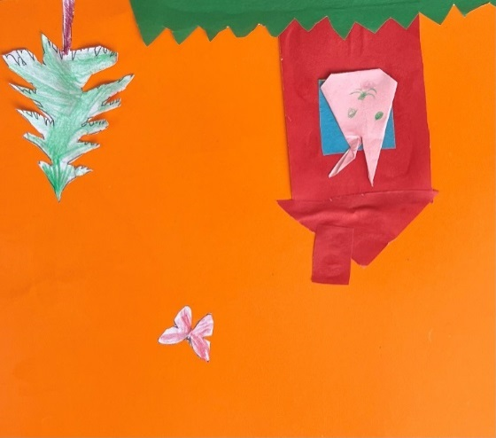
Упражнения по развитию осмысленности и техники чтения
Квест «По дорогам сказок». Игры: «Продолжи стихотворение», «Литературные прятки», «Кто здесь был и что забыл?», «Если был бы ты иллюстратором книги».

Slide 8
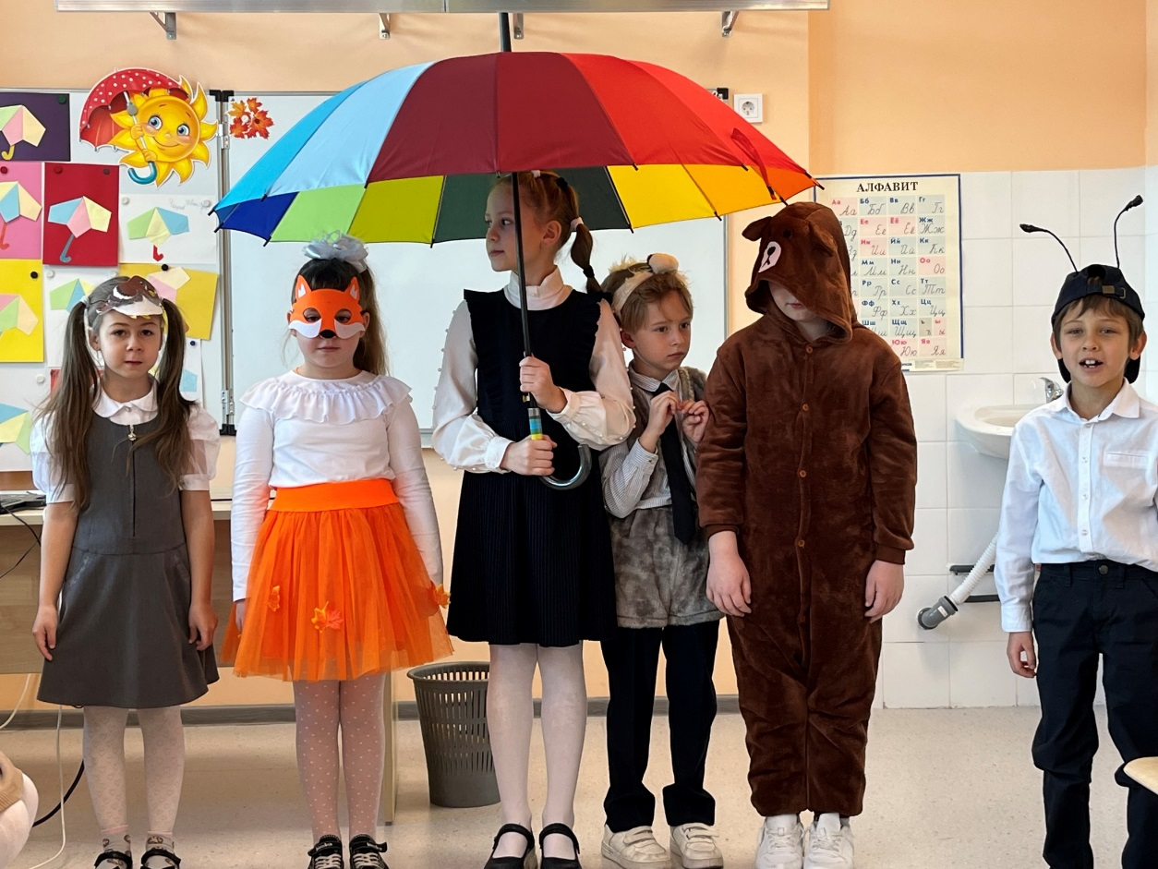
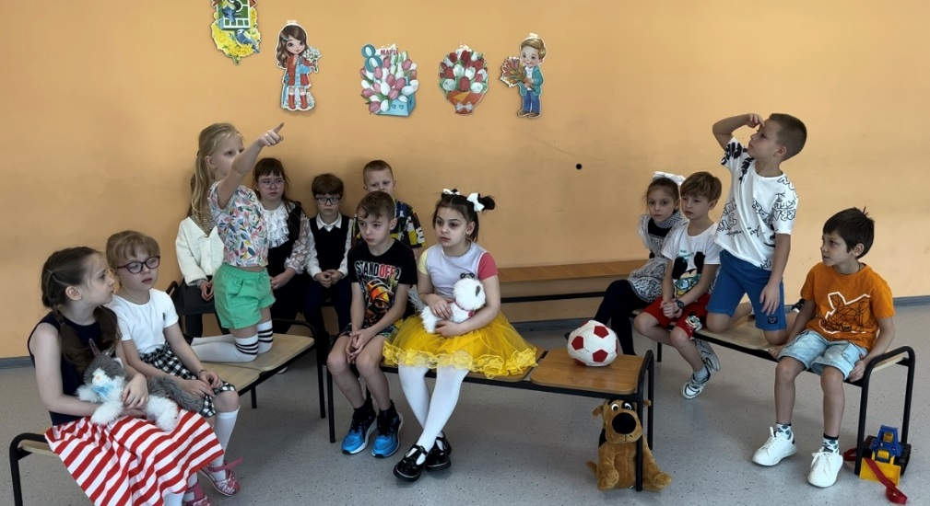
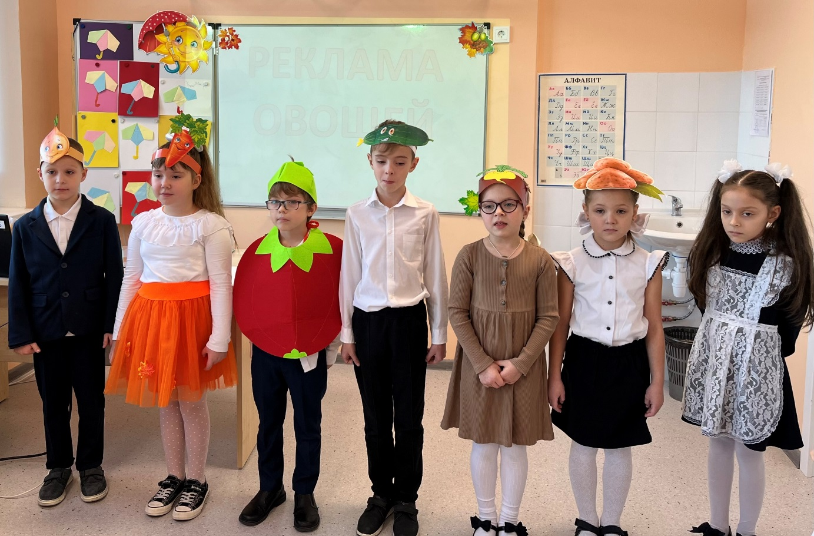
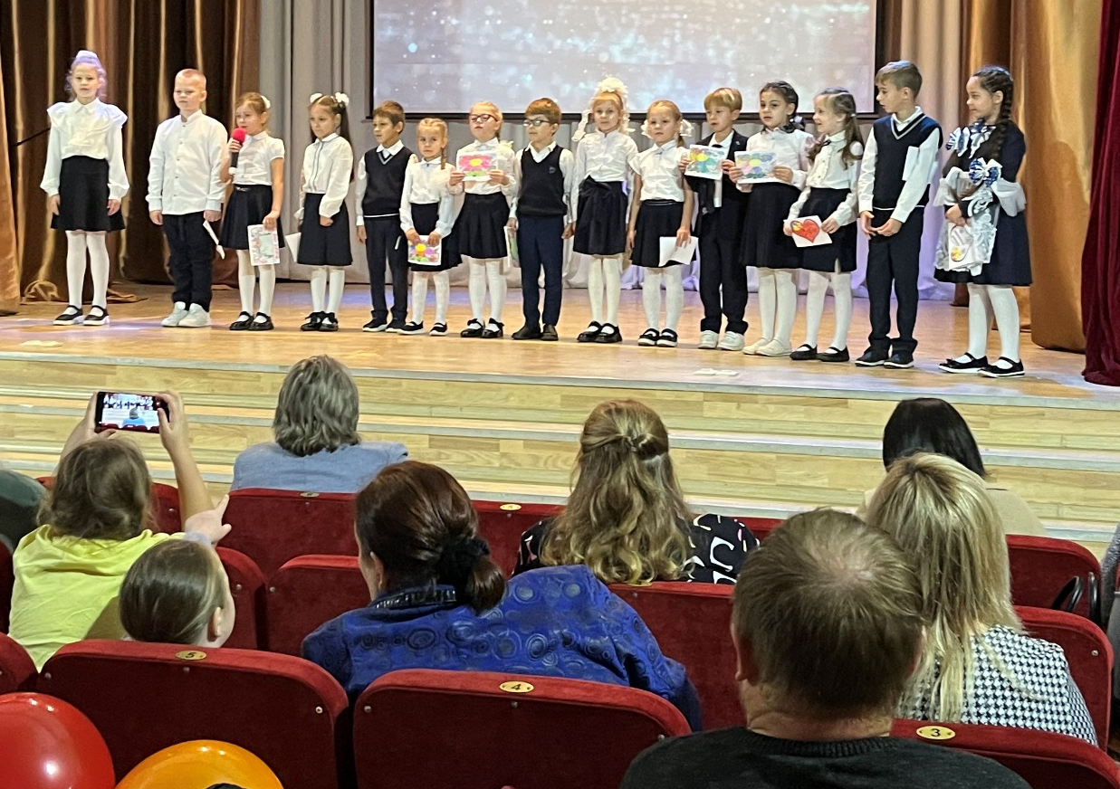
Упражнения по развитию осмысленности и техники чтения
Стихотворение
С. Михалкова «А что у вас?»
Инсценировки и выступления

Slide 9
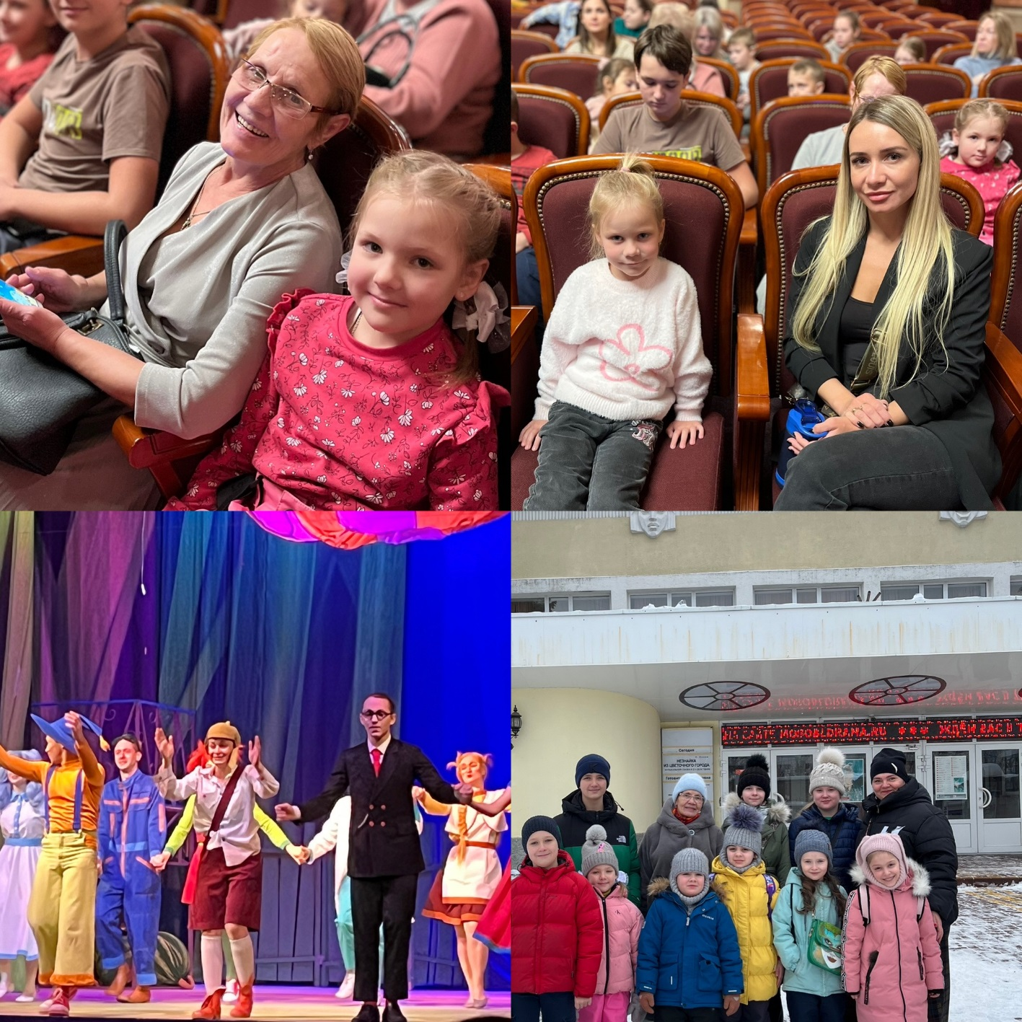
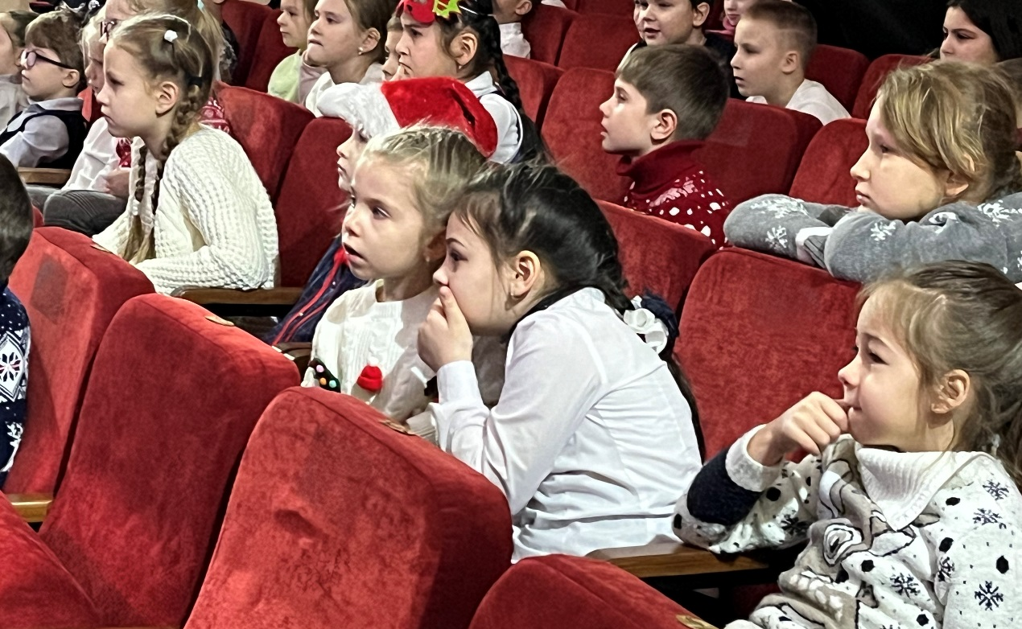
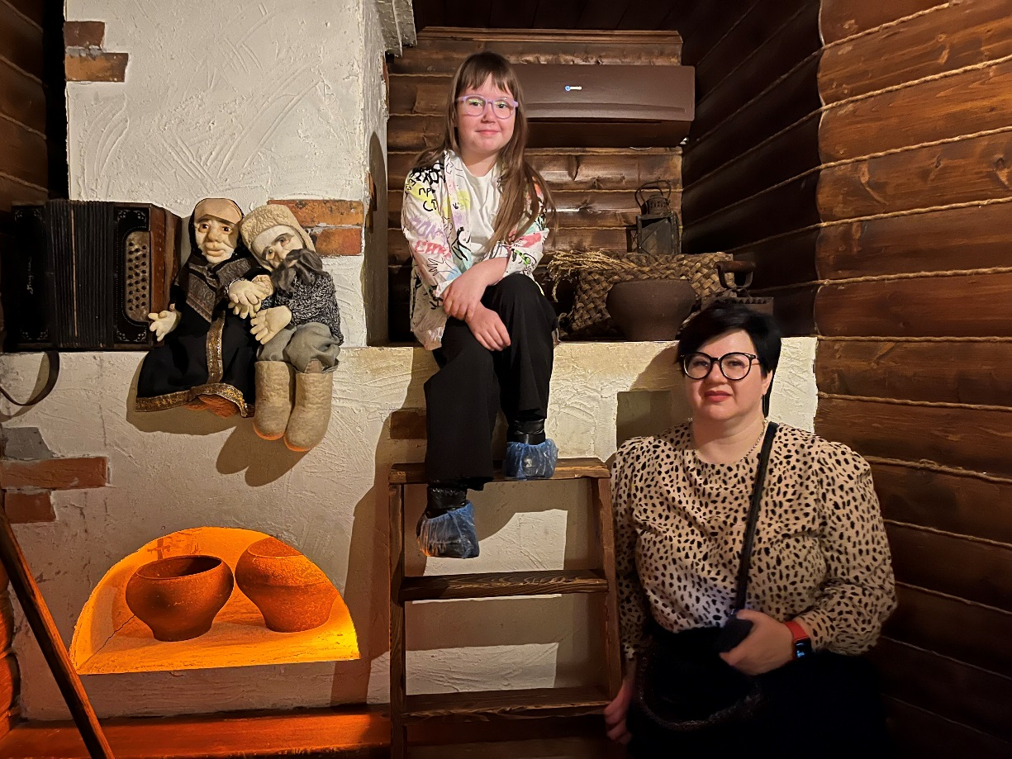
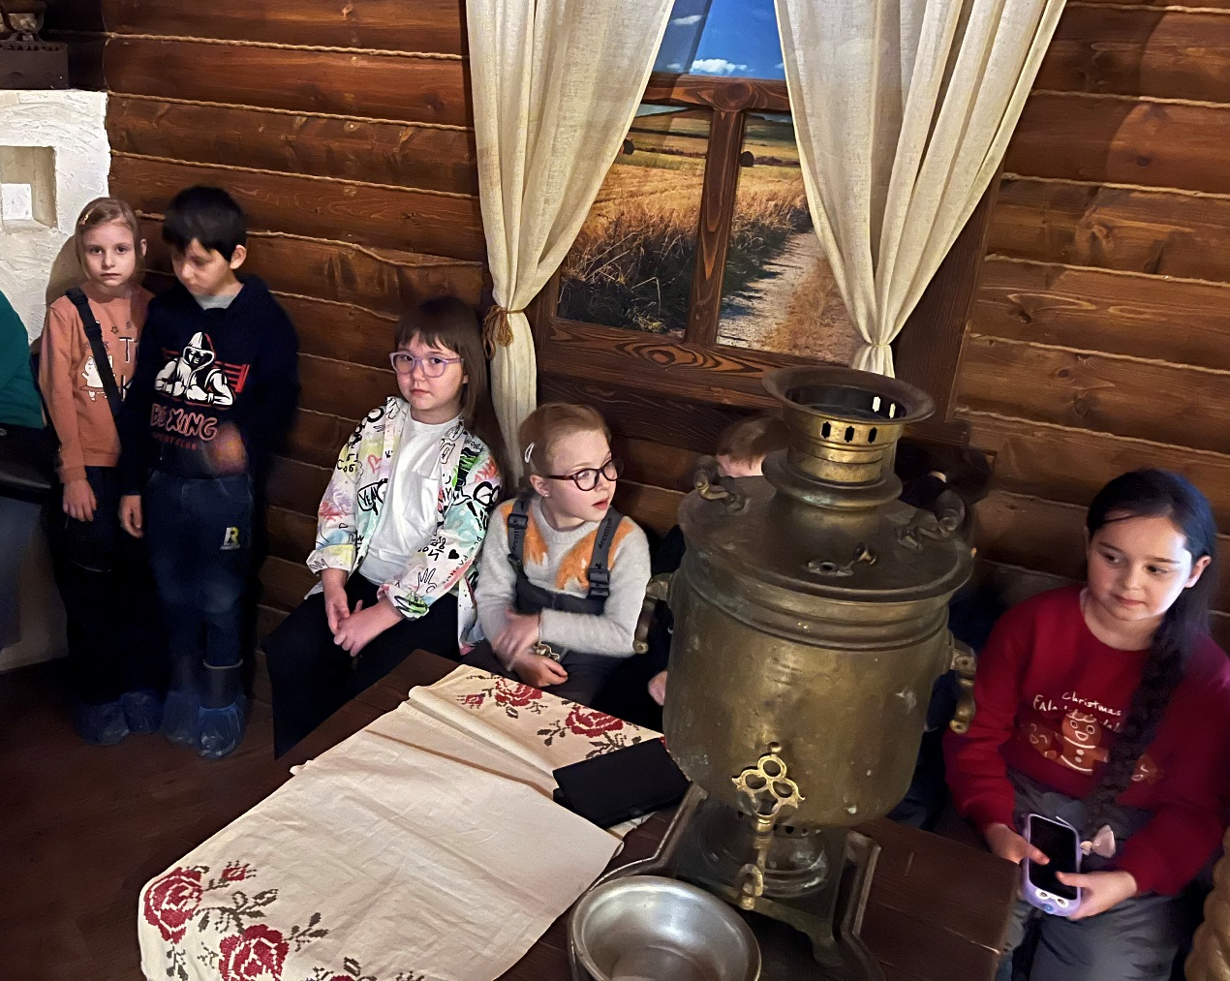
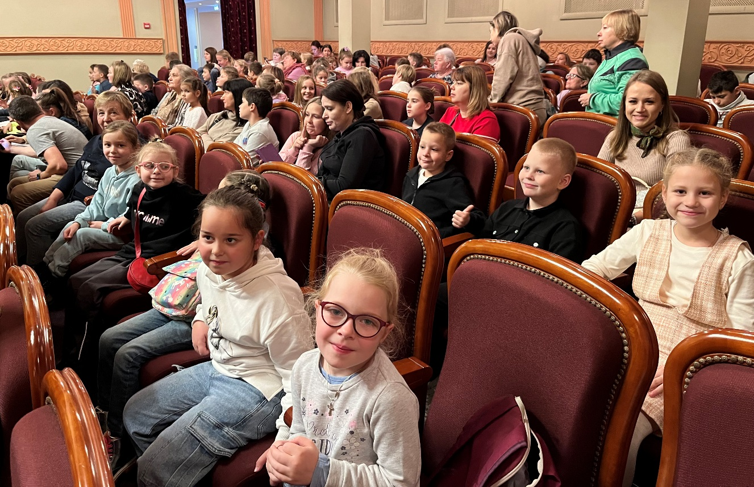
Посещение спектаклей

Slide 10
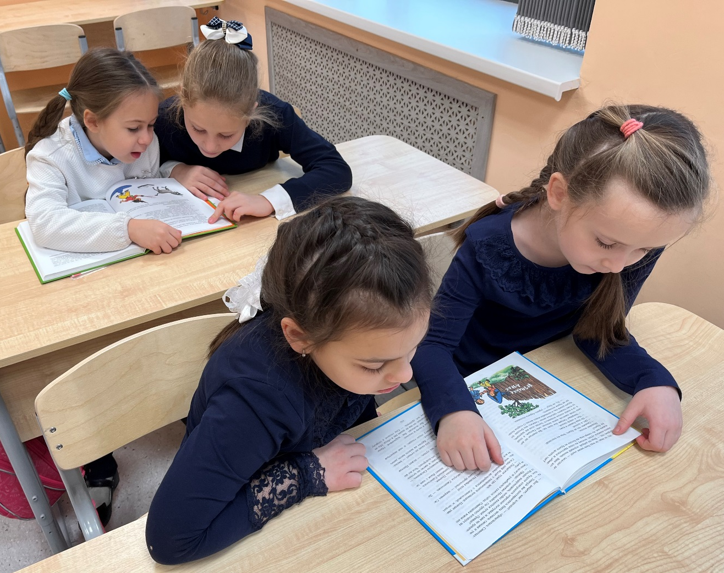
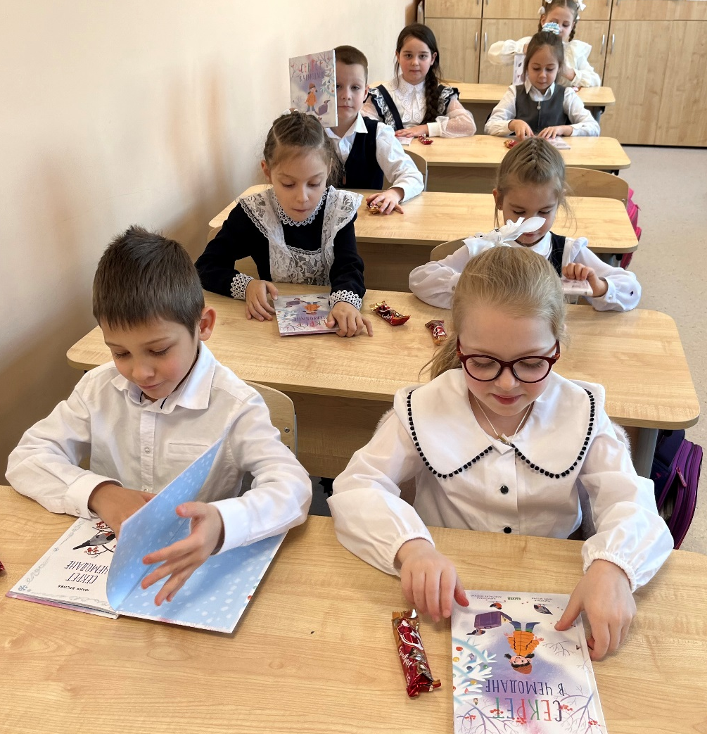
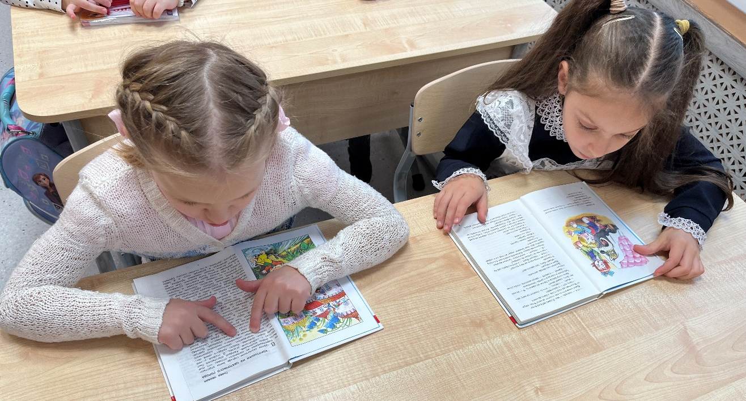
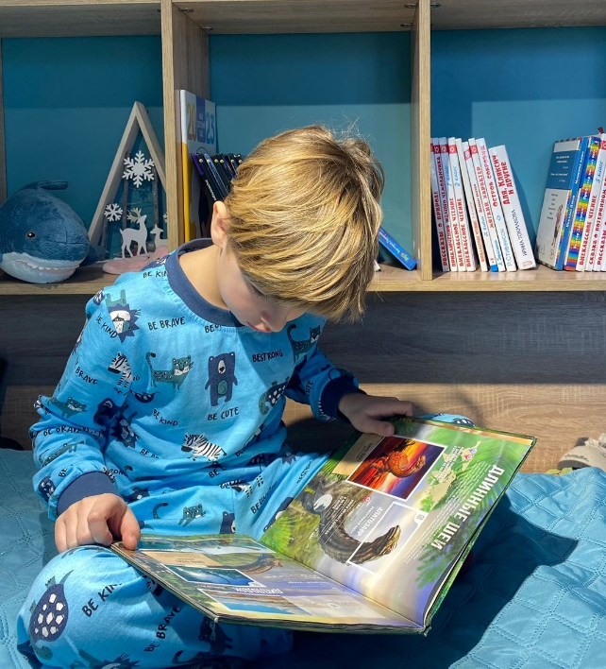
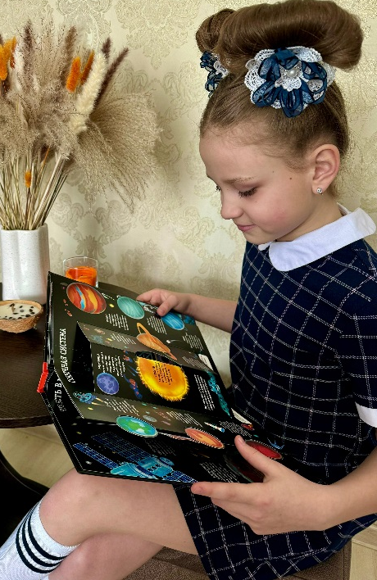
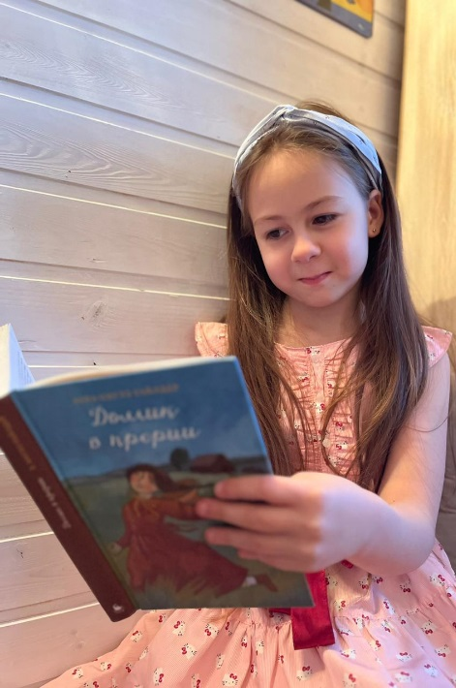
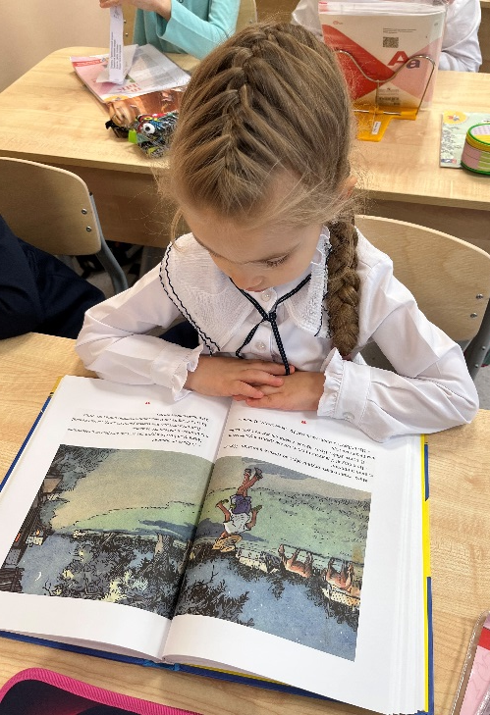
Книга – лучший подарок!

Slide 11
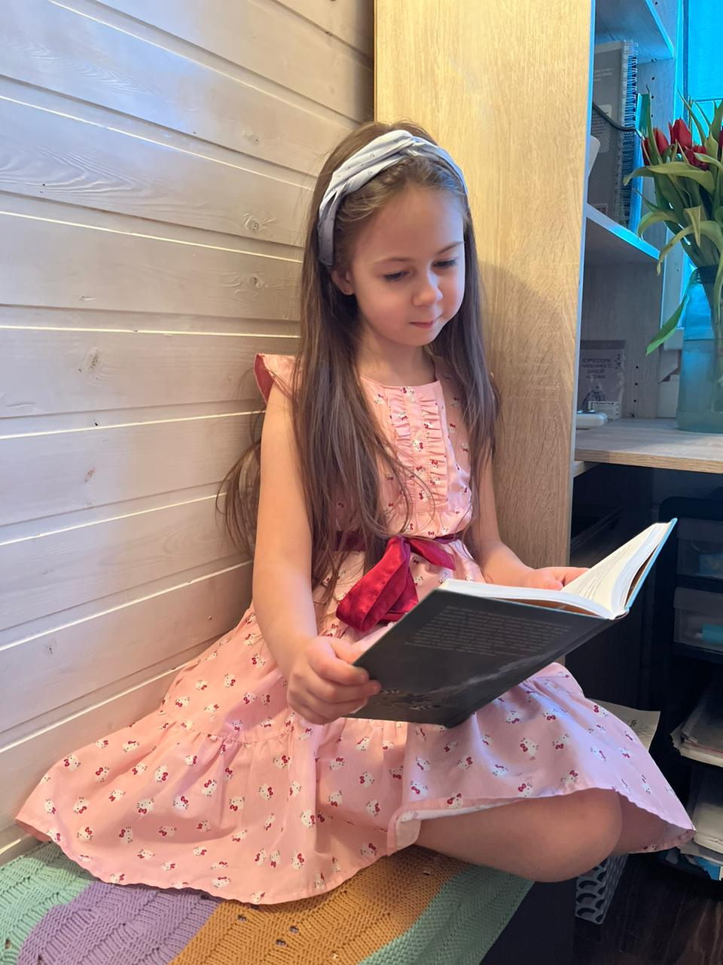

Slide 12
Спасибо!
Бодякова Галина Валентиновна,
учитель начальных классов МБОУ ЦО № 35,
+79165566670,
galina.bodyackova@yandex.ru ,
Богородский городской округ

